Slide 1
动力气象学
郑建秋
Email ： qiu@ustc.edu.cn
办公室：教学行政楼1227
联系电话： 63606173，13865515621

Slide 2
教材
叶笃正、李崇银、王必魁《动力气象学》科学出版社 1988
课件
http://202.38.64.11/~qiu
参考书
吕美仲等《动力气象学》气象出版社 2004
刘式适 刘式达 《大气动力学》 北京大学出版社 2011
J. R. Holton 《 Introduction to Dynamic Meteorology 》2012
考核要求
平时成绩30% + 期末考试70%

Slide 3
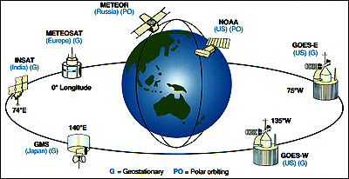
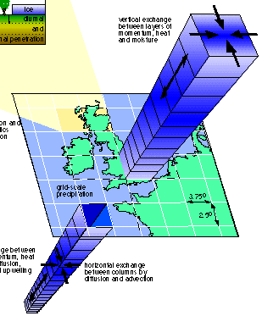
大气科学 研究大气中的动力、物理、化学过程，探索大气运动和变化的规律并做出准确天气、气候、环境的预测。
理论分析
大气监测
数值模拟
预测
Notes:
大气监测：常规观测、卫星观测、雷达观测、飞机观测
理论分析：数学、物理学、化学、流体力学
数值模拟：大气模式+高性能计算机
大气—挑战：目前6天数值天气预报的已较准确，预计2025年将做出2周的准确预报

Slide 4
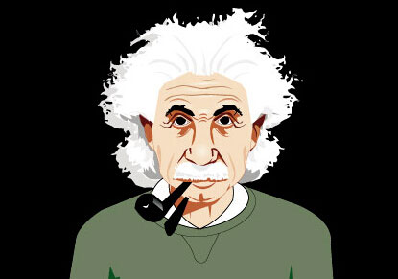
大气研究“有图有真相”
Albert Einstein：You make experiments and I make theories. Do you know the difference? A theory is something nobody believes except the person who made it, while an experiment is something everybody believes except the person who made it.

Slide 5
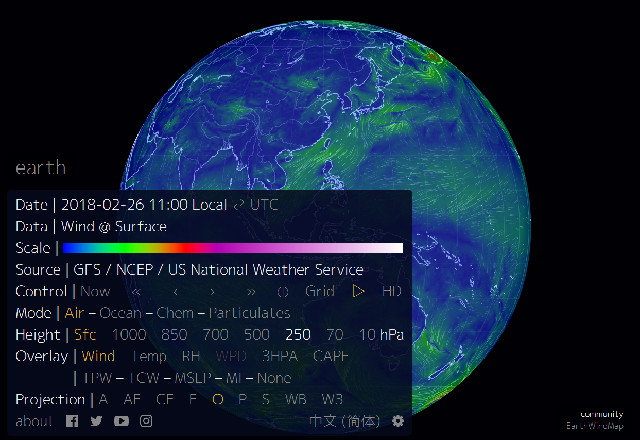
大气运动展示
https://earth.nullschool.net/
机理？
产生？
演变？
预报？

Slide 6
(Marshall & Plumb)
动力气象学 核心课程
从大气运动的基本物理定律（动量守恒、质量守恒、能量守恒）出发，理论上研究与天气和气候相联系的大气系统的运动规律。
旋转地球上的层结大气的运动规律！

Slide 7
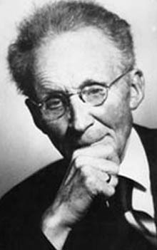
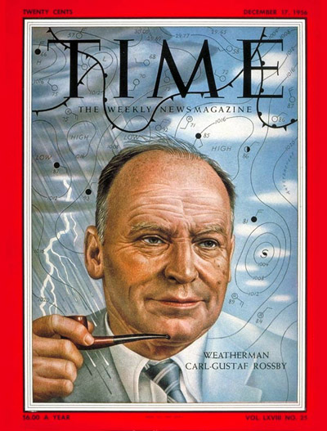
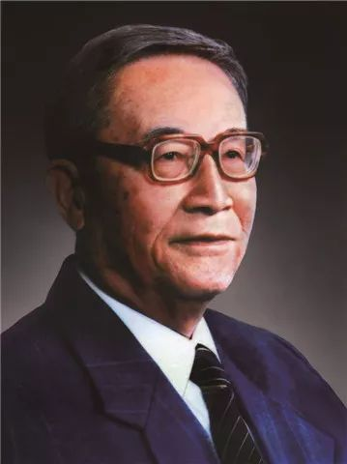
动力气象学发展史
Vilhelm Bjerknes
挪威学派
Carl-Gustaf Rossby
芝加哥学派
叶笃正
我国气象学奠基人
锋面学说
数值天气预报思想
长波理论
能量频散理论
我眼中的芝加哥学派（By 北大胡永云） http://202.38.64.11/~qiu/Chicago.pdf

Slide 8
章节安排
大气运动的基本方程
自由大气中的平衡运动
大气运动的尺度分析
环流、涡度与涡度方程
准地转位势倾向方程和ω方程
大气中的能量关系
大气中的波动
长波和超长波动力学
不稳定理论
大气运动的地转适应过程

Slide 9
动力气象学的发展
本课程主要关注中高纬度的大尺度大气运动。
拓展：
大气环流理论
热带动力学
中小尺度动力学
气候动力学
非线性动力学

